Slide 1
B.T.S C.G.
Comptabilité et Gestion

Slide 2
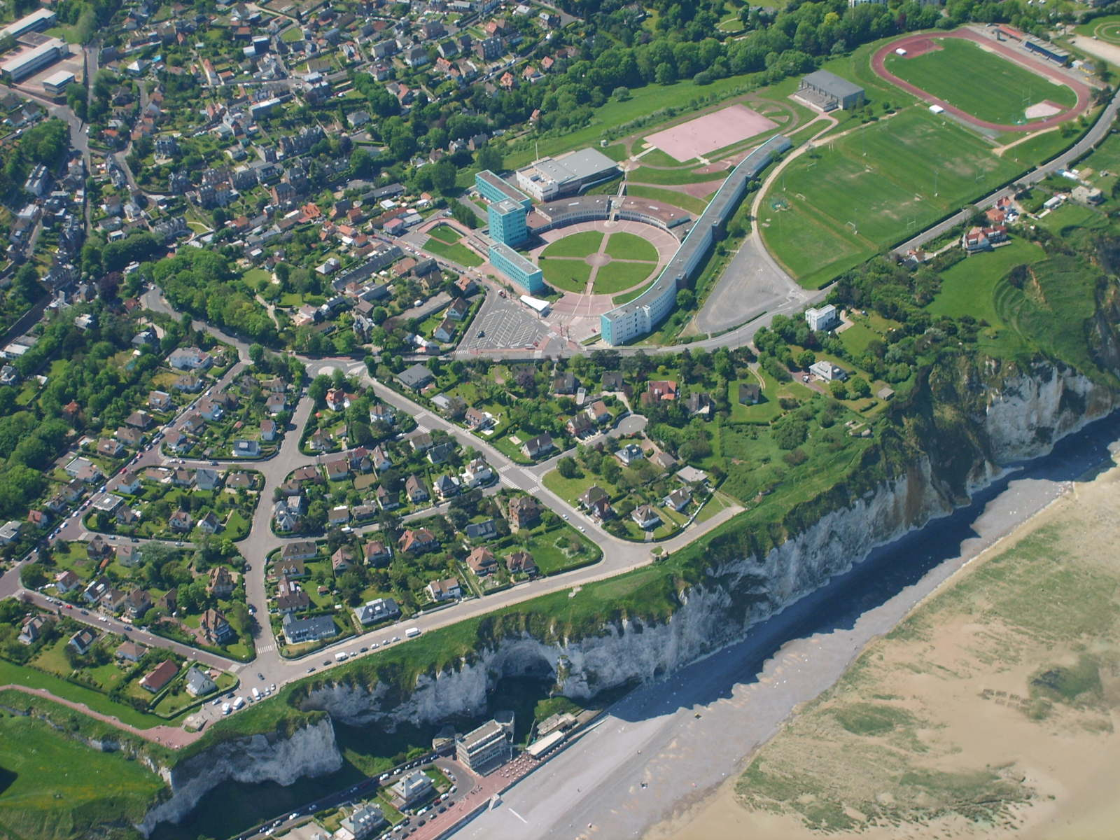
Lycée Jehan-Ango Dieppe

Slide 3
Vous appréciez...
L ’INFORMATIQUE
LE TRAVAIL EN ÉQUIPE
LES CHIFFRES
Lycée Jehan Ango Dieppe

Slide 4
Vous avez …
L ’esprit d ’analyse
La volonté d ’adapter en permanence vos connaissances
Le sens de l ’organisation
Lycée Jehan Ango Dieppe

Slide 5
Vous souhaitez...
Une formation diplomante et reconnue
Une insertion professionnelle rapide
Un large panorama d’emplois dans des secteurs variés
Une évolution vers des postes de responsabilité après quelques années d’expérience
mais aussi
La possibilité de poursuites d’études vers de nombreuses spécialisations de BAC +3 à BAC +8
Lycée Jehan Ango Dieppe

Slide 6
B.T.S C.G.
Comptabilité et Gestion
2 ANNÉES ENRICHISSANTES…
« Une formation appréciée par
les professionnels »
Lycée Jehan Ango Dieppe

Slide 7
B.T.S C.G.
Comptabilité et Gestion
Un enseignement général
Un enseignement technologique
Des stages en entreprise
Lycée Jehan Ango Dieppe

Slide 8
ENSEIGNEMENT GÉNÉRAL
Expression et culture française
Langue vivante
❑ Mathématiques
Culture économique juridique et managériale
Lycée Jehan Ango Dieppe

Slide 9
L ’ENSEIGNEMENT TECHNOLOGIQUE
EN BTS CG
7 processus :
P1 à P7
Lycée Jehan Ango Dieppe

Slide 10
Enseignements de comptabilité et de fiscalité
CŒUR DE METIERS
PROCESSUS 1 :
CONTRÔLE ET TRAITEMENT COMPTABLE DES OPÉRATIONS COMMERCIALES
PROCESSUS 2 :
CONTRÔLE ET PRODUCTION DE L’INFORMATION FINANCIERE
PROCESSUS 3 :
GESTION DES OBLIGATIONS FISCALES
PROCESSUS 4 :
GESTION DES RELATIONS SOCIALES

Slide 11
Enseignements de gestion et informatique
PROCESSUS 5 :
ANALYSE ET PREVISION DE L’ACTIVITE
PROCESSUS 6 :
ANALYSE DE LA SITUATION FINANCIERE
PROCESSUS 7 : Processus Support
FIABILISATION DE L’INFORMATION COMPTABLE ET DU SYSTÈME D’INFORMATION (S I )

Slide 12
LES ATELIERS PROFESSIONNELS : ACTIVITÉS PROFESSIONNELLES TRANSVERSALES
Activités professionnelles …
Qui utilisent des documents réels (ex : déclarations fiscales, sociales…)
De synthèse …
Elles font appel aux connaissances des différents processus.
Effectuées en groupes…
De 2 à 4 selon l’activité
Sur poste informatique …
Avec des logiciels professionnels.
Lycée Jehan Ango Dieppe

Slide 13
LES STAGES EN ENTREPRISE
de la théorie à la pratique...
10 semaines de stages en 2 ans :
6 semaines en fin de 1ère année
4 semaines en 2ème année
Lycée Jehan Ango Dieppe

Slide 14
LES STAGES EN ENTREPRISE
Une meilleure connaissance du monde
professionnel
Un contact direct avec le monde du travail
L’application de techniques comptables
et fiscales
Lycée Jehan Ango Dieppe
Y

Slide 15
QUELLES ÉPREUVES À L’EXAMEN ?
Lycée Jehan Ango Dieppe

Slide 16
Trois épreuves pour l’enseignement professionnel
E4 Traitement et contrôle des opérations comptables,
fiscales et sociales, (Processus 1 à 4 et 7) coef 13
E41 Sous épreuve écrite, coefficient 9, 4h30
E42 Sous épreuve CCF, coefficient 4, 2 situations
E5 Situations de contrôle de gestion et d’analyse
financière (Processus 5 – 6 et 7)
CCF, coefficient 5, 2 situations d’évaluation
E6 Parcours de professionnalisation
Oral, coefficient 5, 30 mn
basé sur l’écrit de stage et le passeport professionnel
Lycée Jehan Ango Dieppe

Slide 17
Epreuves pour l’enseignement général
E1 : Cultures générales et expression, coefficient 7
Sous épreuve écrite E 11 : Culture générale et expression,
4 heures coefficient 4
Sous épreuve orale E 12 : Langue vivante étrangère obligatoire (anglais), 20 mn, coefficient 3
E2 : Mathématiques appliquées, coefficient 3
Contrôle continu de formation (CCF) : 2 x 55 mn
E3 : Culture Economique, Juridique et Managériale
4 heures coefficient 6

Slide 18
Résultats du BTS CG
Années | Résultats en %
2008 | 80
2009 | 92
2010 | 83
2011 | 81
2012 | 94,75
2013 | 95,45
2014 | 66,67
2015 | 71,43
2016 | 66,67
2017 | 76,47
2018 | 80
2019 | 69,2
Lycée Jehan Ango Dieppe

Slide 19
DEBOUCHES
PME - PMI
BANQUES
Grandes
Entreprises
Administrations
Cabinets d'expertise
Comptable
Centres de Gestion

Slide 20
POURSUITES
D'ETUDES
BTS CG
Filière Comptable
Autre Filière
DCG
LICENCES
DSCG
MASTER
EXPERTISE COMPTABLE

